Slide 1
Validitas & Reliabilitas

Slide 2
MEASUREMENT (PENGUKURAN)?
Measurement is a systematic, replicable process by which objects or events are quantified and/or classified with respect to a particular dimension
(pengukuran adalah proses yang sistematik, dan diulang-ulang dimana objek atau kejadian dihitung dan atau diklasifikasikan dengan suatu dimensi tertentu
This is usually achieved by the assignment of numerical values (biasanya dicapai dengan nilai numerik/angka

Slide 3
Validitas
Is defined as the degree to which the researcher has measured what he has set to measure (Smith, 1991, cit. Kumar, 1996)
Is epitomized by the question: “Are we measuring what we think we are measuring?” (Kerlinger, 1973, cit. Kumar, 1996)

Slide 4
Reliability
Reliability has to do with the quality of measurement. In its everyday sense, reliability is the "consistency" or "repeatability" of measures.
Consistent and stable
Predictable and accurate

Slide 5
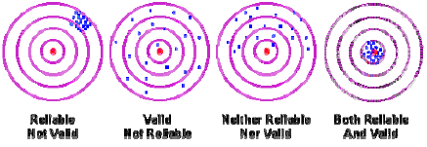
Misalkan kuesioner adalah sasaran tembak seperti pada gambar berikut ini.
Anggap bahwa pusat sasaran tembak itu adalah target dari apa yang kita ukur.

Slide 6
Jawaban tiap responden yang ditanya menggunakan kuesioner adalah menembak pada sasarannya.
Jika pertanyaannya baik dan responden menjawab dengan baik pula maka kita sudah menembak tepat pada sasaran.
Jika tidak demikian maka tembakan kita meleset.
Makin banyak responden menjawab salah (karena pertanyaan tidak jelas atau bias) maka sasaran kita makin jauh.

Slide 7
Pertama : menembak sasaran secara konsisten tetapi jauh dari sasaran sebenarnya.
Hal ini disebut konsisten dan sistematis mengukur pendapat responden dengan nilai yang salah untuk semua responden → reliable tetapi tidak valid (konsisten tetapi salah sasaran).

Slide 8
Kedua, menebak secara acak, merata di segala tempat.
Kadang-kadang tembakannya kena sasaran, tetapi secara rata-rata diperoleh jawaban yang benar secara kelompok (tetapi tidak terlalu baik untuk individu).
Dalam hal ini, kita memperoleh estimasi yang benar secara kelompok, tetapi tidak konsisten. Sekarang jelas bahwa reliabilitas berkaitan langsung dengan validitas dari apa yang diukur.

Slide 9
Ketiga, menunjukkan tembakan yang menyebar dan secara konsisten menyimpang dari sasaran → tidak reliable dan tidak valid

Slide 10
Keempat, menunjukkan menembak sasaran secara konsisten → reliable dan valid.

Slide 11
Hasil penelitian yang valid → bila terdapat kesamaan antara data yang terkumpul dengan data yang sesungguhnya terjadi pada obyek yang diteliti.
Hasil penelitian yang reliabel → bila terdapat kesamaan data dalam waktu yang berbeda.
Instrumen yang valid : alat ukur yang digunakan untuk mendapatkan data (mengukur) itu valid.
Valid berarti instrumen tersebut dapat digunakan untuk mengukur apa yang seharusnya diukur.

Slide 12
Meteran yang valid dapat digunakan untuk mengukur panjang dengan teliti karena meteran memang alat untuk mengukur panjang.
Instrumen yang reliabel : instrumen yang bila digunakan beberapa kali untuk mengukur obyek yang sama akan menghasilkan data yang sama.
Alat ukur panjang dari karet → contoh instrumen yang tidak reliabel/konsisten.

Slide 13
Instrumen yang valid dan reliabel merupakan syarat mutlak untuk mendapatkan hasil penelitian yang valid dan reliabel.
Instrumen yang berbentuk test → untuk mengukur prestasi belajar dan instrumen yang nontest untuk mengukur sikap.
Reliabilitas dan Vaiditas umumnya digunakan untuk penelitian yg variabelnya dirumuskan sbg sebuah variabel latent/un-observed(konstruk) -> variabel yg tdk dpt diukur secara langsung -> dimensi atau indikator yang diamati.
Skala yg sering dipakai -> skala ordinal -> skala LIKERT

Slide 14
Validity definition, raise questions:
Who decides that an instrument is measuring what it is supposed to measure?
How can it be established that an instrument is measuring what it is supposed to measure

Slide 15
Types of Validity
Face and content validity→ panel expert
Diskriminan & convergen →analisis faktor
Concurrent and predictive validity →korelasi
Construct validity →analisis faktor

Slide 16
Faktor-faktor yg mempengaruhi validitas:
Administrasi (pelaksanaan pengambilan data)
Skoring (memastikan item positif – negatif dan unfavourable dan favourable)
Agregat bila ada pembobotan, penjumlahan
Generalisasi dasar penetapan sebagai variabel (total skor, dikategori atau tidak, dsb)
Ekstrapolasi kondisi pengambilan data, adanya ranah yang tidak terukur

Slide 17
Tahapan penyusunan kuesioner dan pengukuran validitasnya
Penegakan variabel dan definisi operasionalnya (utk konstruk dan isi)
Cek kembali ke literatur (utk konstruk dan isi)
Susun kuesioner
Pertemuan untuk panel ekspert (uji validitas isi)
Perbaikan item
Uji keterbacaan pada 5 responden pemahaman responden
Pertemuan kembali dengan panel ekspert

Slide 18
...Tahapan penyusunan kuesioner dan pengukuran validitasnya (lanjut)
Uji coba dengan min 30 responden
Bila akan dilakukan analisis faktor uji coba pada 3 x n (jumlah item yang akan diuji, contoh item yg akan diuji 50 item, maka responden ujicoba adalah 150
Setiap item dilihat distribusinya→tanpa ada kurva yang juling, atau hasilnya rata, berarti item bisa diuji lanjut
Analisis item atau bisa dilakukan analisis faktor →validitas konstruk
Seleksi item untuk memilih item yang valid (jika ada item yang di-delete, perhatikan apakah dengan menghapus item itu kues masih cukup mampu mengukur apa yang seharusnya diukur → lihat DO
Jika ada perubahan mendasar, ulangi mulai langkah no. 8 lagi
Bila ada kuesioner yang baku/gold standard →uji validitas konkuren

Slide 19
Pengujian Validitas Instrumen
Untuk mengukur sah atau valid tidaknya suatu kuesioner.
Pada setiap instrumen baik test maupun non test terdapat butir-butir (item) pertanyaan atau pernyataan.
Suatu kuesioner dikatakan valid jika pertanyaan pada kuesioner mampu untuk mengungkapkan sesuatu yang akan diukur oleh kuesioner tsb.

Slide 20
Pengujian Validitas Instrumen
Mengukur validitas dapat dilakukan dengan cara :
Melakukan korelasi antar skor butir pertanyaan (indikator) dengan total skor konstruk atau variable.
uji signifikansi dilakukan dengan membandingkan r hitung (hasil kolom Correlated Item-Total Correlation) dengan hasil perhitungan r tabel untuk degree of freedom (df) = n-2, dimana n adalah jumlah sampel.
Kriteria :
butir pertanyaan/indikator dinyatakan valid jika nilai r hitung > r tabel

Slide 21
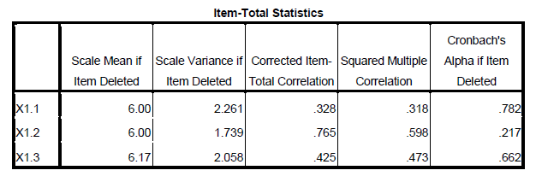
r hitung
Melihat hasil r table -> tergantung hipotesis yang diajukan (satu arah /one-tailed atau dua arah / two-tailed) :
Dengan n = 24 , diperoleh df = 24 – 2 = 22 -> r table sebesar 0.3438
VARIABEL | HASIL R HITUNG | HASIL R TABEL | KETERANGAN
X1.1 | 0.328 | 0.3438 | TIDAK VALID
X1.2 | 0.765 | 0.3438 | VALID
X1.3 | 0.425 | 0.3438 | VALID

Slide 22
Pengujian Validitas Instrumen
2. Melakukan korelasi bivariate antara masing-masing skor indikator dengan total skor konstruk/variabel
Langkah Analisis :
Analyze -> Correlate -> Bivariate
Isikan dalam kotak variables semua indikator konstruk X1 dan skor total X1
Pilih Correaltion Coefficients Pearson
Test of Significance tergantung hipotesis Two-tailed atau One-tailed-> OK
Kriteria :
Sig. < = 0.05 → masing-masing indikator pertanyaan dinyatakan VALID

Slide 23
Contoh DATA ANGKET:
RESP. | ITEM 1 | ITEM 2 | ITEM3 | ITEM 4 | ITEM 5 | ITEM6 | ITEM7 | ITEM8 | ITEM9 | ITEM10 | JUMLAH
1 | 4 | 3 | 3 | 4 | 4 | 3 | 2 | 4 | 3 | 4 | 34
2 | 2 | 1 | 1 | 1 | 3 | 2 | 3 | 3 | 2 | 1 | 19
3 | 5 | 5 | 4 | 4 | 4 | 3 | 5 | 5 | 4 | 3 | 42
4 | 1 | 2 | 1 | 1 | 2 | 2 | 1 | 3 | 2 | 1 | 16
5 | 4 | 3 | 3 | 3 | 3 | 3 | 3 | 4 | 3 | 3 | 32
6 | 4 | 4 | 5 | 5 | 4 | 2 | 3 | 3 | 4 | 5 | 39
7 | 1 | 2 | 1 | 2 | 2 | 3 | 3 | 2 | 2 | 1 | 19
8 | 3 | 3 | 2 | 2 | 3 | 3 | 3 | 2 | 2 | 3 | 26
9 | 5 | 2 | 4 | 4 | 5 | 5 | 3 | 4 | 2 | 5 | 39
10 | 3 | 3 | 4 | 4 | 3 | 4 | 4 | 4 | 3 | 4 | 36

Slide 24
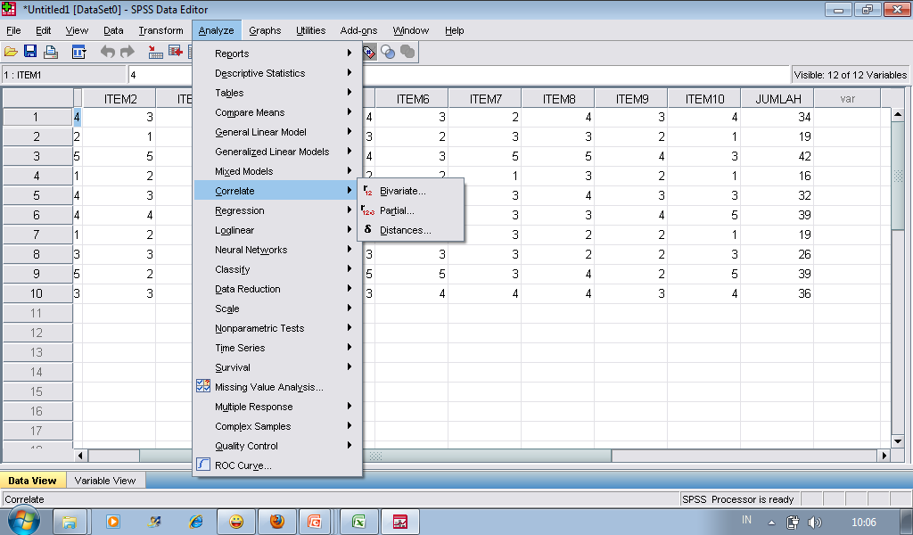
Klik analyze pilih correlate pilih bivariate

Slide 25
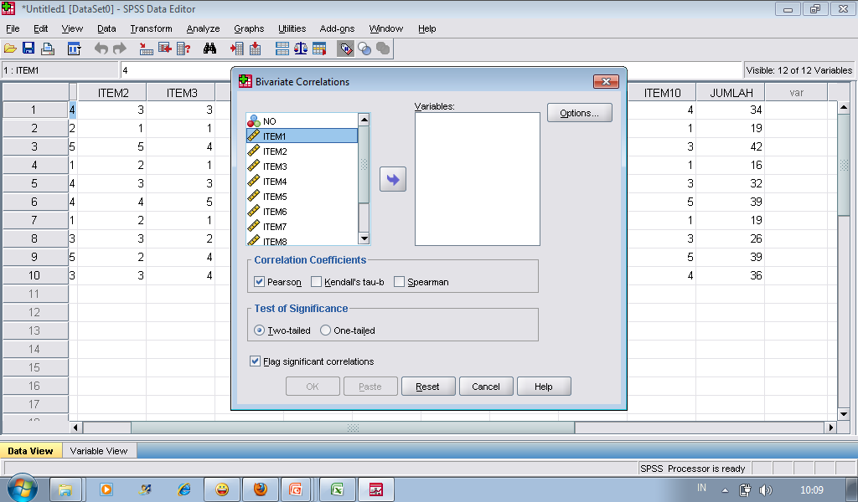
Setelah keluar tampilan, arahkan kursor ke item 1 ctrl A

Slide 26
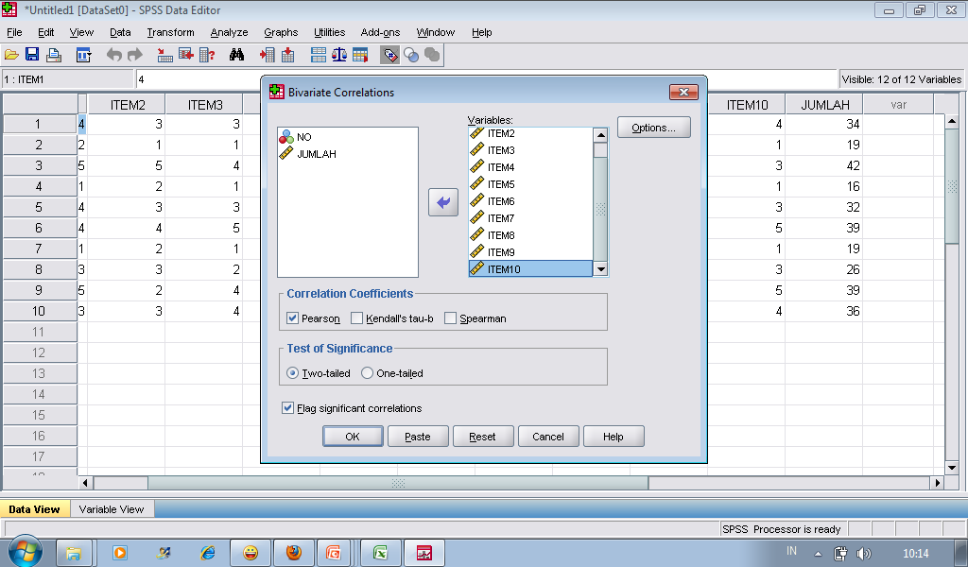
Pindahkan semua item dari sebelah kiri ke sebelah kanan kemudian klik ok

Slide 27
Hasilnya sebagai berikut:
 |  | JUMLAH
ITEM1 | Pearson Correlation | .930**
 | Sig. (2-tailed) | .000
 | N | 10
ITEM2 | Pearson Correlation | .734*
 | Sig. (2-tailed) | .016
 | N | 10
ITEM3 | Pearson Correlation | .960**
 | Sig. (2-tailed) | .000
 | N | 10
ITEM4 | Pearson Correlation | .941**
 | Sig. (2-tailed) | .000
 | N | 10
ITEM5 | Pearson Correlation | .829**
 | Sig. (2-tailed) | .003
 | N | 10

Slide 28
INTERPRETASI DATA
Untuk uji item 1 dari hasil uji diketahui r hitung 0,930, dibaca pada nilai pearson correlation. Bila dibandingkan dengan besarnya rtabel n=10 adlh 0,576 sehingga r hitung > rtabel artinya bahwa butir tersebut valid atau sahih
Cara yg paling mudah adalah membaca nilai signifikansi yg besarnya 0,000 dibanding nilai p < 0,05 bahwa itemnya valid

Slide 29
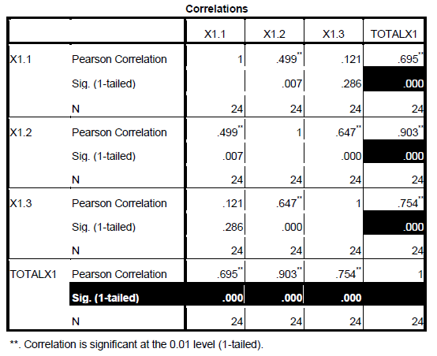
Contoh lain....
Dilihat dari output hasil signifkansi untuk semua indikator menunjukan hasil yang sigfinikan ( 0.000 < 0.005) sehingga disimpulkan bahwa masing-masing indikator pertanyaan adalah VALID

Slide 30
Uji Reliabilitas
Suatu questionare disebut reliabel/handal jika jawaban-jawaban seseorang konsisten atau stabil dari waktu ke waktu.
Contoh pertanyaan:
Apakah gaji/upah yang diterima memuaskan?
Jawab: memuaskan
Apakah yang krusial untuk diatasi?
Jawab: Kenaikan upah.
→Ini menunjukkan ketidak konsistenan pertanyaan dalam mengungkap sikap atau pendapat responden.

Slide 31
Reliabilitas dapat diukur dengan jalan mengulang pertanyaan yang mirip pada nomor-nomor berikutnya, atau dengan jalan melihat konsistensinya (diukur dengan korelasi) dengan pertanyaan lain.
Pengukuran reliabilitas dapat dilakukan dgn dua cara, yaitu :
Repeated Measure atau pengukuran ulang
One shot atau pengukuran sekali saja :
hasil pengukuran dibandingkan dengan pertanyaan lain atau mengukur korelasi antar jawaban pertanyaan.
Suatu konstruk /variabel dikatakan reliabel jika memberikan nilai Cronbach Alpha > 0.70

Slide 32
Factors affecting the reliability of a research instrument
The wording of questions
The physical setting
The respondent’s mood
The nature of interaction
The regression effect of an instrument

Slide 33
Compare it
Please fill the gaps or tick the appropriate boxes:
Your Age: _____ in completed years and month
Sex:  a. Male  b. Female
=====================================
Please fill the gaps or tick the appropriate boxes:
Your Age: _____
Sex:  a. Male  b. Female

Slide 34
UJI RELIABILITAS
Secara internal reliabilitas instrumen dapat diuji dengan menganalisis konsistensi butir-butir yang ada pada instrumen dengan teknik ttt.
Menurut Djemari kuesioner atau angket dikatakan reliabel jika memiliki cronbach alpha minimal 0,7

Slide 35
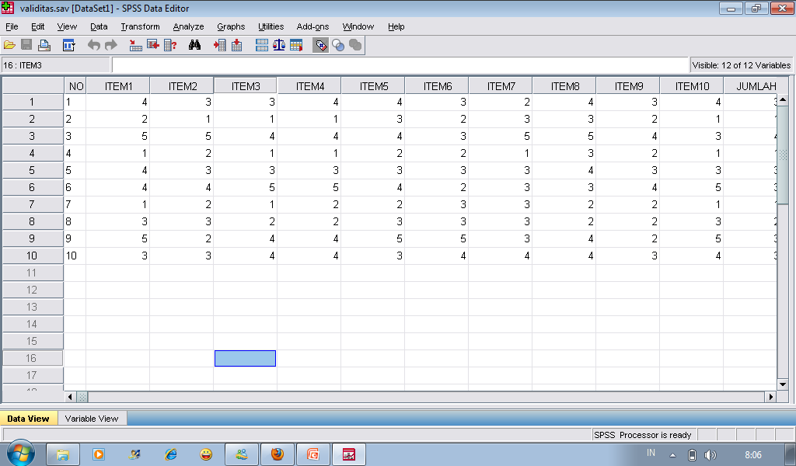
Langkah-langkah dalam uji reliabilitas
Masukkan data

Slide 36
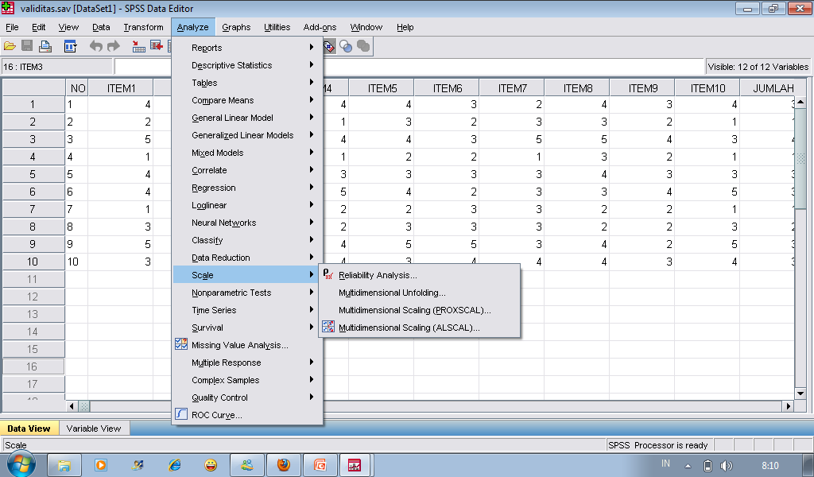
Klik pada menu analyse pilih scale lanjutkan klik pada reliability analysis

Slide 37
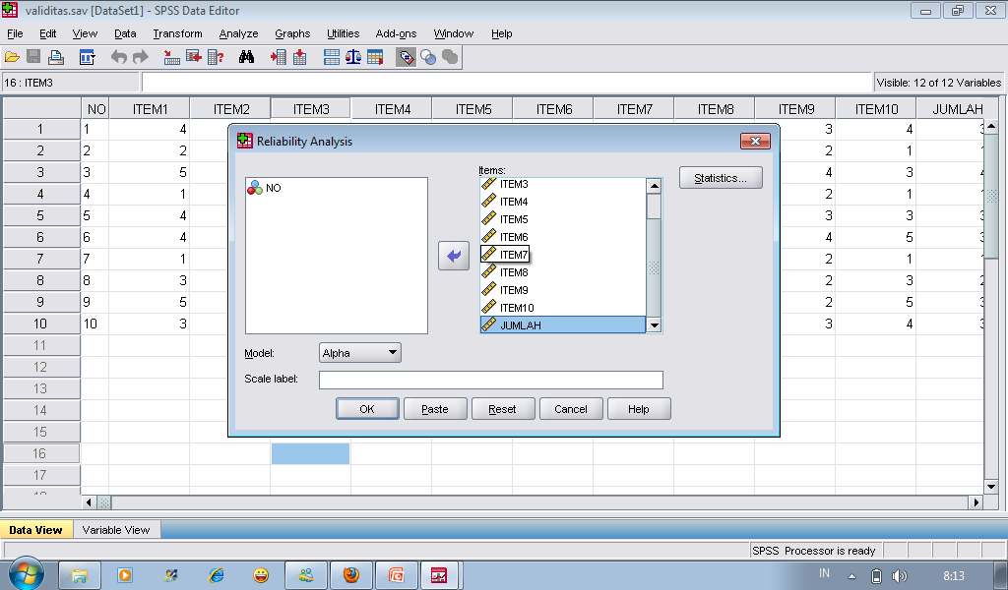
Pindahkan semua item ke sebelah kanan dengan klik tanda panah sehingga spt dibawah ini, tanpa jumlah

Slide 38
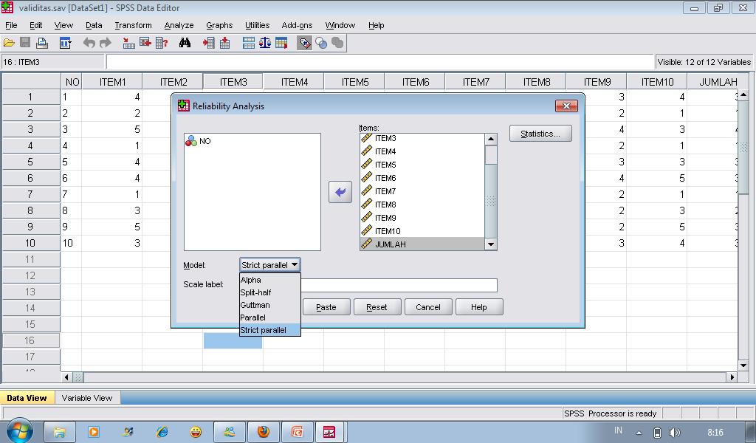
Kemudian sesuaikan model yang akan dipilih dalam analisis uji reliabilitas

Slide 39
SPSS menyediakan beberapa pilihan model reliability
Koefisien Alpha Cronbach; merupakan model internal consistensy score berdasarkan korelasi purata antara butir-butir yang ekivalen.
Koefisien Split-half; merupakan model konsisten score berdasarkan korelasi antara separuh butir-butir pertama dan separuh butir-butir kedua yang ekivalen(butir-butir dibagi menjadi dua (split) bagian-bagian separuh.
Guttman: merupakan model alternatif split-half. Model ini menghitung batas bawah Gutman untuk reliabel sebenarnya.
Parallel metode ini menggunakan metode maximum likehood untuk menguji apakah semua butir-butir mempunyai variance dan error variance yang sama.
Strict paralel metode ini juga menggunakan metode maximum likehood untuk menguji apakah semua butir-butir mempunyai variance, error variance dan purata populasi yang sama diantara semua butir-butir.

Slide 40
Setelah model disesuaikan kemudian klik statistics, pilih menu scale dan scale if item deleted

Slide 41
Hasil Uji Reliabilitas
Case Processing Summary
N %
Cases Valid 10 100.0
Excludedª 0 .0
Total 10 100.0
a. Listwise deletion based on all variables in the procedure.
Reliability Statistics
Cronbach's Alpha N of Items
.781 11
Scale Statistics
Mean Variance Std. Deviation N of Items
60.40 362.489 19.039 11

Slide 42
Hasil Uji Reliabilitas
Item-Total Statistics
Scale Mean if Item Deleted Scale Variance if Item Deleted Corrected Item-Total Correlation Cronbach's Alpha if Item Deleted
ITEM1 57.20 312.400 .918 .745
ITEM2 57.60 332.044 .705 .763
ITEM3 57.60 310.711 .953 .743
ITEM4 57.40 313.822 .931 .746
ITEM5 57.10 333.433 .813 .763
ITEM6 57.40 345.600 .456 .776
ITEM7 57.40 339.600 .561 .770
ITEM8 57.00 337.111 .689 .767
ITEM9 57.70 339.789 .726 .769
ITEM10 57.40 312.489 .860 .746

Slide 43
Membaca Hasil
Angket atau kuesioner dikatakan reliabel jika memiliki nilai alpha minimal 0,7, sehingga untuk mengetahui sebuah angket dikatakan reliabel atau tidak. Kita tinggal melihat besarnya nilai alpha 0,7807. Hal ini menunjukan bahwa nilai alpha diatas 0,7 sehingga kuesioner dikatakan reliabel.
Nilai pada kolom Cronbach Alpha if item delected menunjukkan nilai alpha cronbach yang diperoleh bila butir pertanyaan pada baris itu dihapus.Jika suatu butir pertanyaan memiliki nilai alpha cronbach pada kolom alpha if item deleted lebih besar dari nilai alpha cronbach keseluruhan skala pengukuran, maka butir tersebut harus dihapus atau butir pertanyaan itu harus direvisi bila butir itu secara teoritis diperlukan untuk dianalisis.

Slide 44
Apa yang dilakukan jika ada item yang tidak valid?
Item itu dihapus dari kuesioner. Tapi harus hati-hati, jika item itu penting dan tidak bisa diwakili oleh item lain yang valid maka....
Ganti item itu dengan mengganti cara bertanya atau struktur pertanyaannya. Jika ini dilakukan maka Uji validitas harus diulang lagi
Jika item-item tidak valid dihapus maka reliabilitas atan meningkat.
PERHATIKAN SKORING/CODING JAWABAN TIAP ITEM... Jangan sampai ada yang terbalik

Slide 45
Perhatikan coding untuk jawaban tiap item bisa berbeda
No | Pertanyaan | Hampir tidak pernah (kurang dari 1hari) | Jarang (1-2 hari) | Kadang-kadang (3- 4 hari) | Hampir setiap hari (6-7 hari)
1 | Saya merasa terganggu dengan sesuatu yang sebelumnya tidak mengganggu saya | 4 | 3 | 2 | 1
2 | Saya merasa kesulitan berkonsentrasi dengan apa yang saya lakukan | 4 | 3 | 2 | 1
3 | Saya merasa tertekan. | 4 | 3 | 2 | 1
4 | Saya merasa apapun yang saya lakukan adalah sebuah usaha | 1 | 2 | 3 | 4
5 | Saya merasa penuh harapan dengan masa depan | 1 | 2 | 3 | 4
6 | Saya merasa ketakutan | 4 | 3 | 2 | 1
7 | Tidur saya gelisah | 4 | 3 | 2 | 1
8 | Saya merasa bahagia | 1 | 2 | 3 | 4
9 | Saya merasa sendiri | 4 | 3 | 2 | 1
10 | Saya sulit memulai suatu aktivitas | 4 | 3 | 2 | 1

Slide 46
Lakukan uji validitas dan reliabilitas dari kuesioner yang telah Anda susun bersama dengan kelompok!

